Slide 1


ŠKOLA: | Gymnázium, Chomutov, Mostecká 3000, příspěvková organizace
AUTOR: | Jan Pravda
NÁZEV: | VY_32_INOVACE_02C_07_ Průmysl ČR
TEMA: | Česká republika
ČÍSLO PROJEKTU: | CZ.1.07/1.5.00/34.0816
DATUM TVORBY: | 19.1.2013

Slide 2
Anotace:
Škola: Gymnázium Chomutov,
Mostecká 3000, 430 01
Třída: 6. ročník 6. letého gymnázia
Výstup: Powerpointová prezentace
Vzdělávací oblast: Česká republika
Obor: Zeměpis/Geografie
Tematický okruh: Socioekonomická geografie ČR
Využití: Výuka zeměpisu / geografie
Pomůcky: PC učitele, tabule, atlas
Inovace:Materiál je určen jako doplnění k přípravě pedagoga, přičemž má za cíl zvýšit atraktivitu a názornost v rámci vyučovací hodiny. V některých částech je formou animací zajištěno, aby studenti pouze pasivně neposlouchali výklad, ale také museli hledat v atlase a společně s pedagogem tím vytvářeli svůj zápis do sešitu.
Materiál je určen k interaktivní výuce.

Slide 3
Průmysl
České
republiky

Slide 4
součást sekundárního sektoru
hlavní odvětví materiální výroby
Po roce 1989 restrukturalizace průmyslu
??? Která odvětví po roce 1989 zaznamenala útlum
a které odvětví je nyní v ČR nejvýznamnější
Útlum – těžební průmysl, hutnictví, textilní průmysl
Nyní nejvýznamnější – dopravní strojírenství

Slide 5
Základní dělení průmyslových odvětví:
Těžební
Energetický
Zpracovatelský

Slide 6
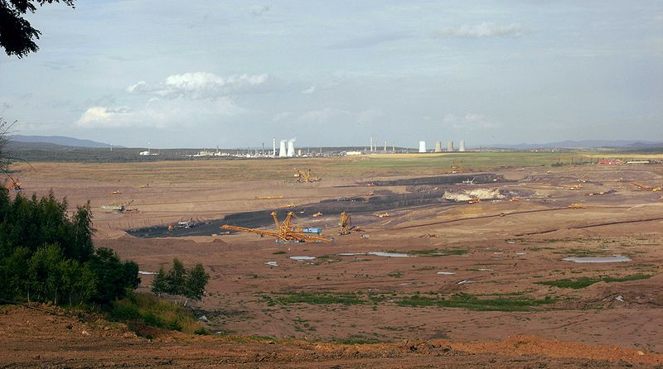
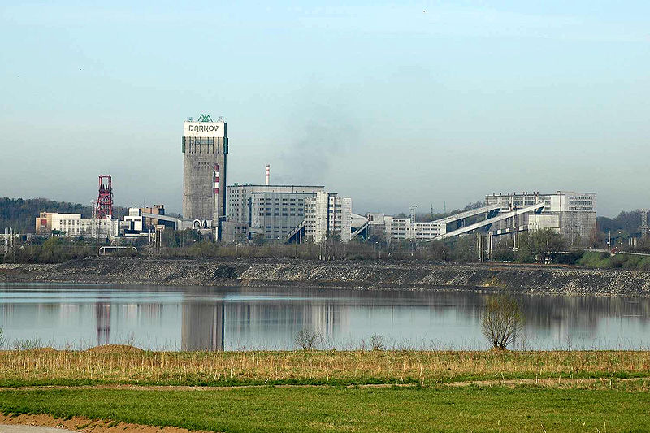
1) Těžební průmysl
???Které suroviny mají v České republice největší význam a kde se těží
hnědé uhlí – Mostecká a Sokolovská pánev
černé uhlí – Ostravská pánev
Povrchová těžba – Mostecká pánev
Hlubinná těžba – Ostravská pánev

Slide 7
Jak se jmenují společnosti zaměřující se na těžbu uhlí
Černé uhlí – OKD a.s. – největší zaměstnavatel v Moravskoslezském kraji
Hnědé uhlí - Severočeské doly a.s. – nejvyšší podíl na českém trhu
- Czech coal a.s. –těžba na Mostecku
- Sokolovská uhelná a.s.

Slide 8
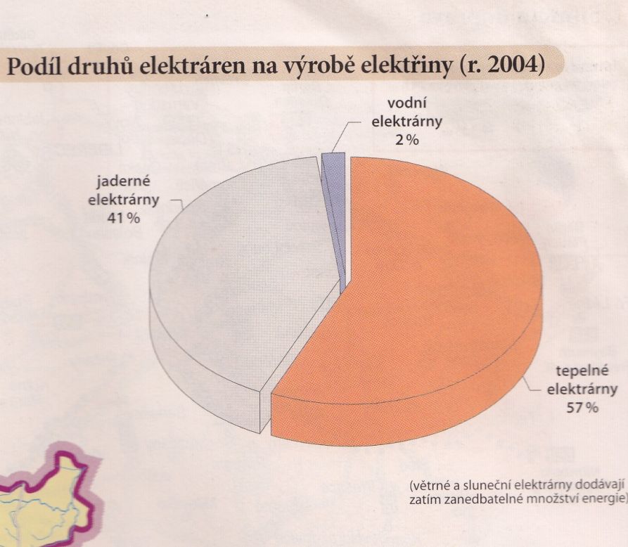
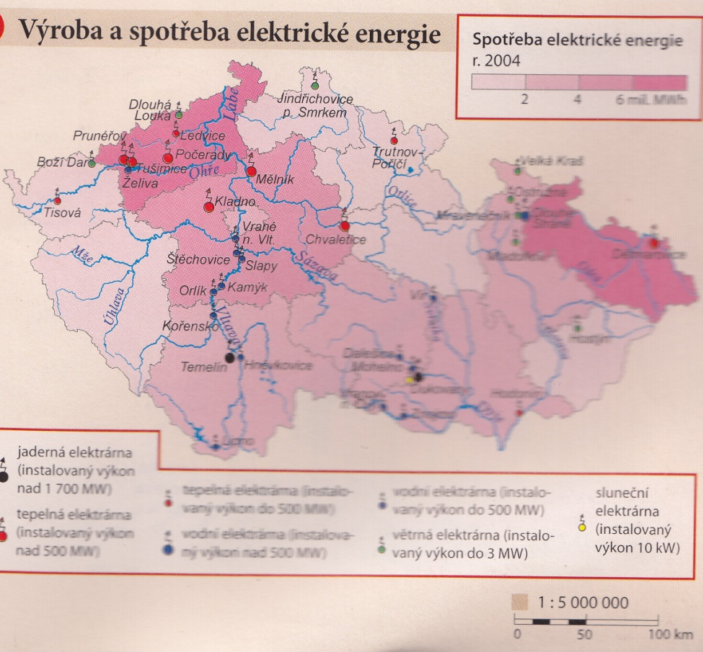
2) Energetický průmysl
???Jak se jmenuje nejvýznamnější energetická společnost v ČR a který typ
elektráren je v ČR nejčastější
Společnost ČEZ
Tepelné elektrárny

Slide 9
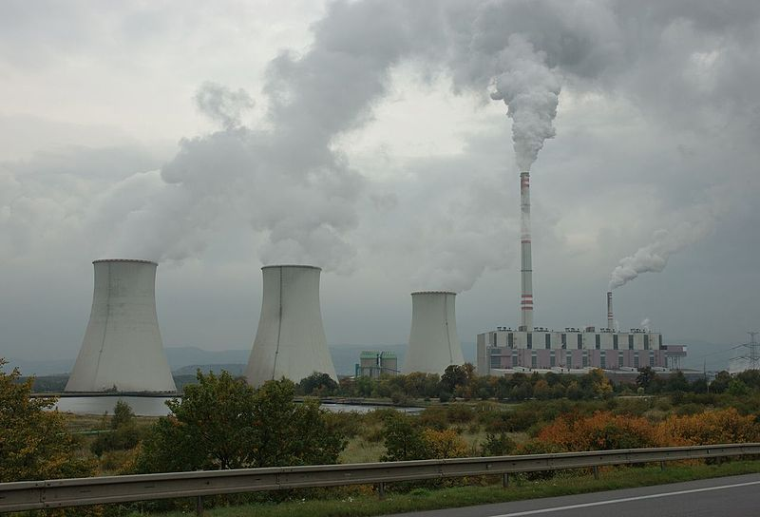
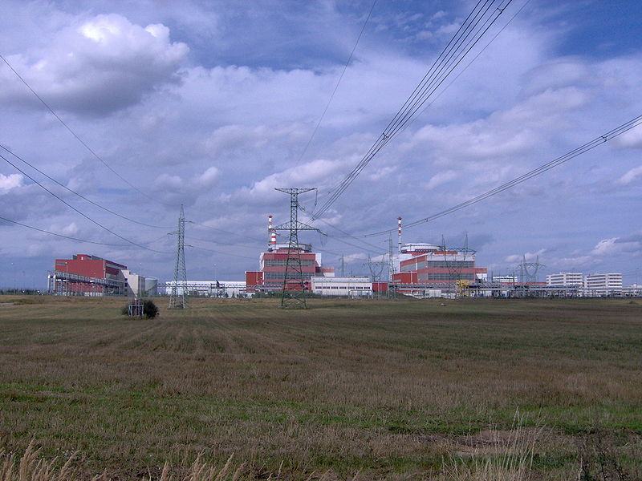
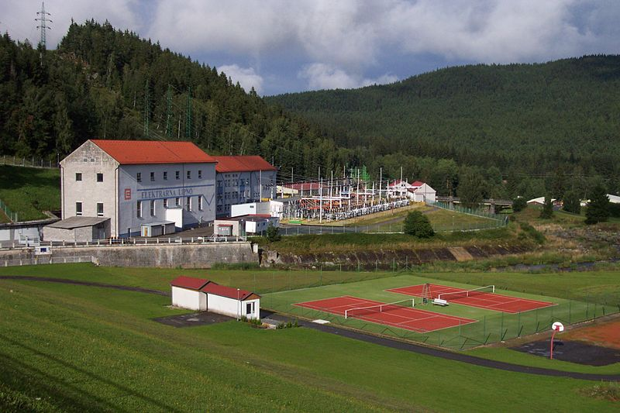
Druhy elektráren v ČR
Tepelné
Nejčastěji SZ Čechy
Vázány především na hnědé uhlí
2) Tepelné
V ČR rostoucí podíl vyrobené energie
Dukovany, Temelín
3) Vodní
Hlavně Vltavská kaskáda
Prunéřov – tepelná elektrárna
s největším výkonem v ČR
Temelín– nejmladší jaderná
Elektrárna v ČR
Lipno– elektrárna při
největší vodní ploše ČR

Slide 10
3) Zpracovatelský průmysl
Přiřaď ke značce město,
v kterém závod působí
1. Barum Continental
2. Spolchemie
3. Danone
4. TPCA
5. Hyundai
6. Arcelor Mittal
7. AGC Flat Glass
8. Bohemia Sekt
9. Jemča
10. Tatra
A. Kolín
B. Praha
C. Kopřivnice
D. Jemnice
E. Ostrava
F. Nošovice
G. Starý Plzenec
H. Kunovice
I. Ústí nad Labem
J. Litvínov
J. Otrokovice
Ústí nad Labem
B. Benešov
Kolín
F. Nošovice
E. Ostrava
H. Teplice
G. Starý Plzenec
D. Jemnice
C. Kopřivnice

Slide 11
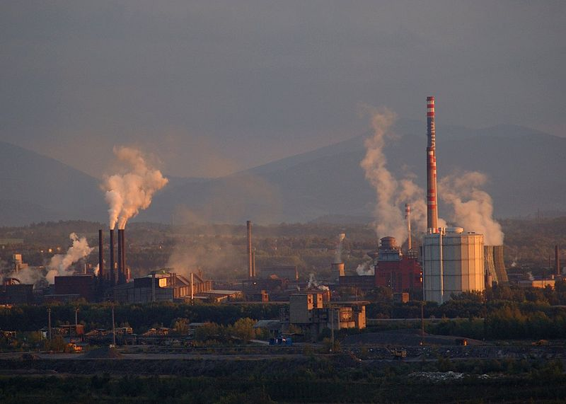
Hutnictví
Vázáno na černé uhlí
Po roce 1989 útlum
V současnosti hutnictví železa především na Ostravsku
Arcelor Mittal – významné ocelárny v Ostravě

Slide 12
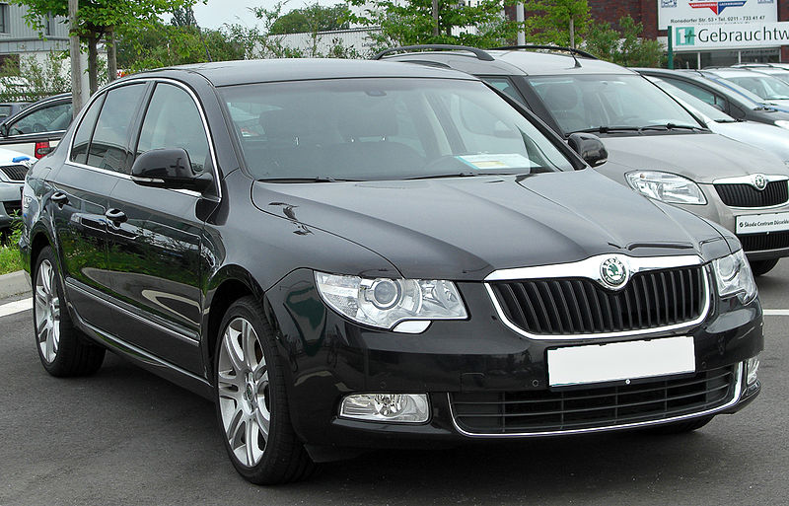
b)Strojírenství
Nejdůležitější odvětví
Velká část na export
Zejména výroba dopravních prostředků a autopříslušenství

Slide 13
c) Chemický průmysl
Základní chemie podél velkých řek
Petrochemie – Kralupy nad Vltavou, Litvínov
Výroba pneumatik – Barum Continental

Slide 14
Slide 6-povrchová těžba. Portál Wikipedia[on line][cit.:19.1.2013] Dostupné z WWW: < http://cs.wikipedia.org/wiki/Soubor:Nordb%C3%B6hmisches_becken_near_Jeze%C5%99%C3%AD.jpg >Licence: GNU free documentation
Slide 6-hlubinná těžba. Portál Wikipedia[on line][cit.:19.1.2013] Dostupné z WWW: < http://cs.wikipedia.org/wiki/Soubor:Darkov_celkovy_pohled.jpg>Licence: GNU free documentation
Slide 8-energetická bilance ČR. Klustová S. a kol.. Česká republika – sešitový atlas pro základní školy a víceletá gymnázia 1. vyd. Praha: Kartografie Praha a.s., 2006. ISBN 80-7011-870-9. Kapitola Hospodářství s. 23
Slide 8-Výroba energie ČR. Klustová S. a kol.. Česká republika – sešitový atlas pro základní školy a víceletá gymnázia 1. vyd. Praha: Kartografie Praha a.s., 2006. ISBN 80-7011-870-9. Kapitola Hospodářství s. 23
Slide 9-Elektrárna Prunéřov. Portál Wikipedia[on line][cit.:19.1.2012] Dostupné z WWW: <http://cs.wikipedia.org/wiki/Soubor:Elektrarna_Prunerov_II_20070926.jpg >Licence: GNU free documentation
Slide 9-Elektrárna Temelín. Portál Wikipedia[on line][cit.:19.1.2012] Dostupné z WWW: http://cs.wikipedia.org/wiki/Soubor:JETE5.jpg>Licence: volné dílo
Slide 9-Elektrárna Lipno. Portál Wikipedia[on line][cit.:19.1.2012] Dostupné z WWW: < http://cs.wikipedia.org/wiki/Soubor:Lipno_nad_Vltavou,_p%C5%99ehradn%C3%AD_hr%C3%A1z,_elektr%C3%A1rna.JPG >Licence: GNU free documentation
Slide 11-Arcelor MIttal. Portál Wikipedia[on line][cit.:19.1.2012] Dostupné z WWW: < http://cs.wikipedia.org/wiki/Soubor:Nova_hut_ocelarna_energetika.jpg>Licence: Creative commons
Slide 12-Škoda-Superb. Portál Wikipedia[on line][cit.:19.1.2012] Dostupné z WWW: < http://cs.wikipedia.org/wiki/Soubor:Skoda_Superb_II_front_20100529.jpg>Licence:Public domain

